Slide 1
Конференција
Укљученост родитеља у рад школа и предшколских установа
12.05.2017.
Београд

Slide 2
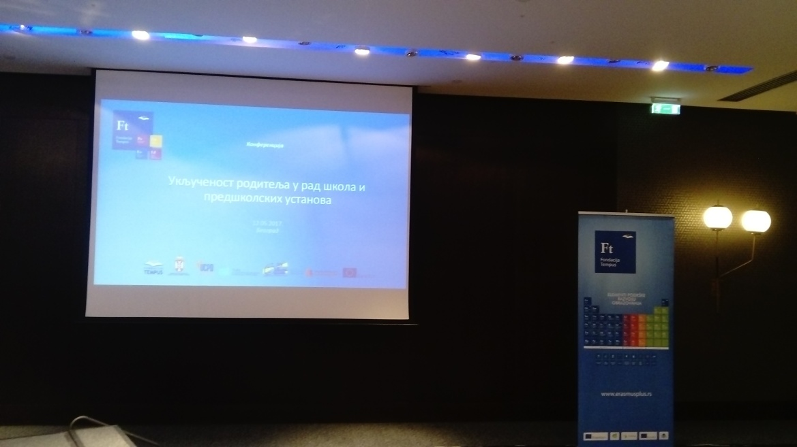
Министарство просвете, науке и технолошког развоја РС у сарадњи са Фондацијом Темпус и Eurydice мрежом организовало је конференцију Укљученост родитеља у рад школа и предшколских установа 12. маја 2017. године у Београду.

Slide 3
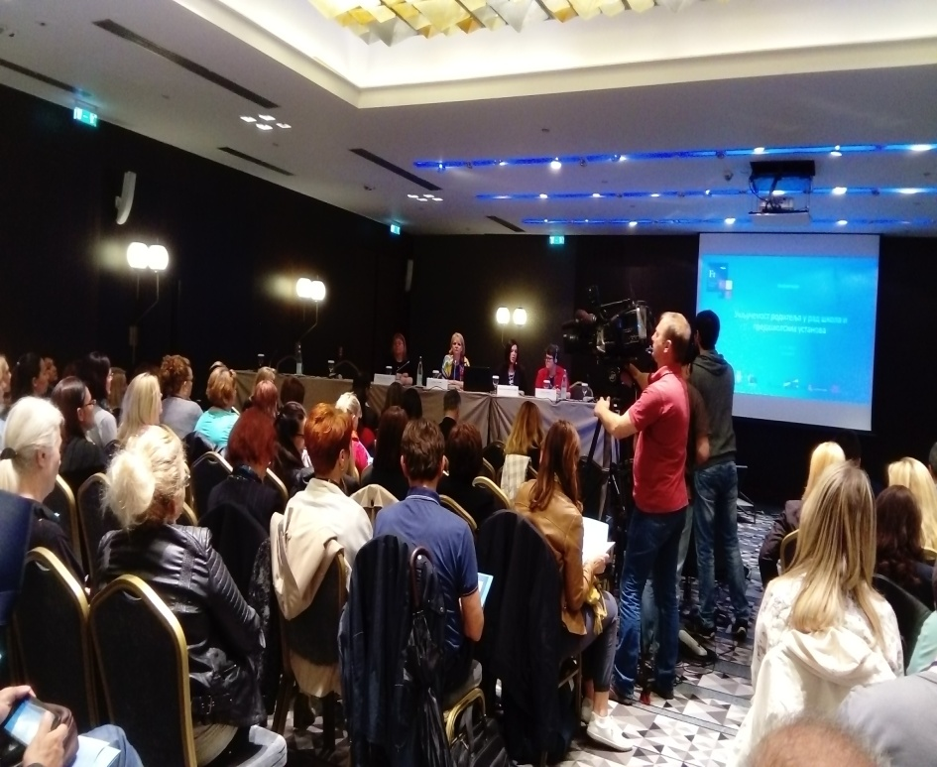
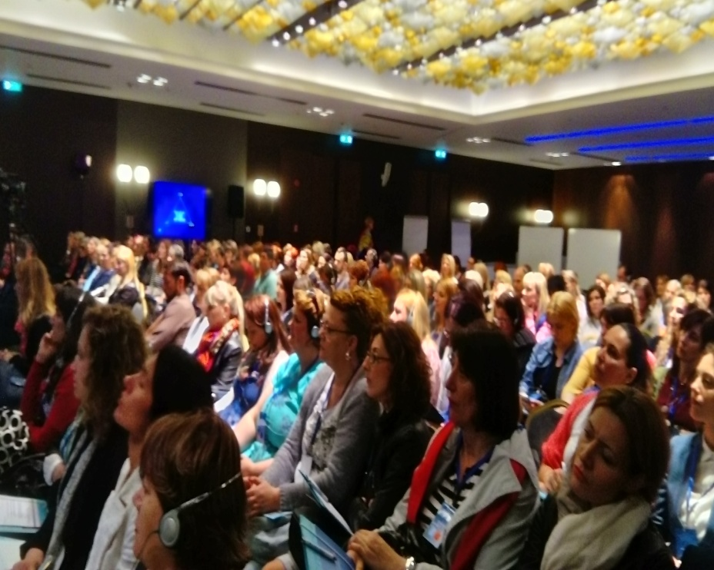
Учесници конференције су имали прилику да се информишу о предностима и изазовима укључивања родитеља у рад школа и предшколских установа.

Slide 4
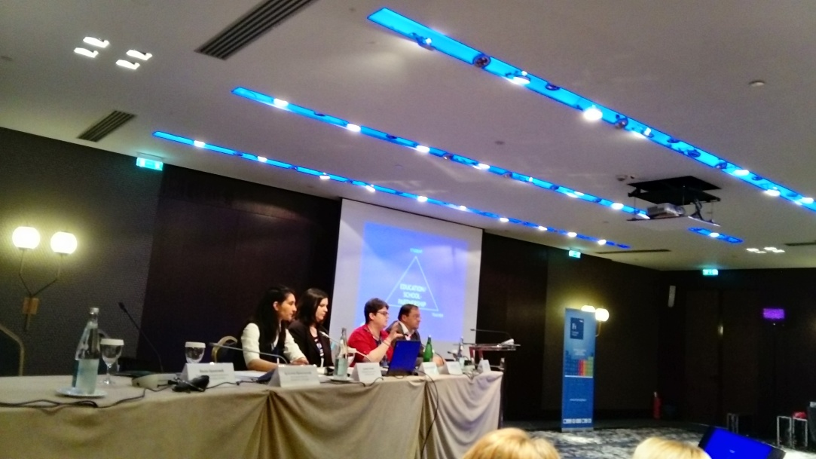
Значајне информације о иницијативама покренутим у циљу повећања мобилизације родитеља у Републици Србији и Европи као и информационим комуникационим технологијама које могу бити употребљене у сврху комуникације између школа и предшколских установа и родитеља.

Slide 5
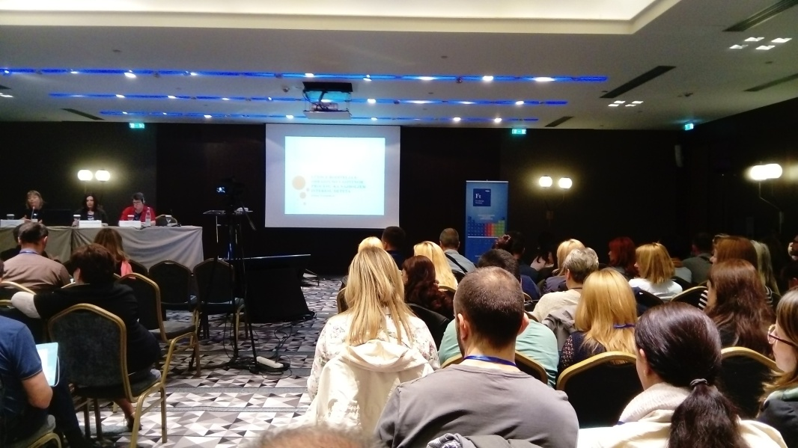
Конференција је имала за циљ повећање свести свих интересних група о значају и могућностима укључивања родитеља у рад школа и предшколских установа зарад унапређења образовних политика и подизања квалитета васпитања и образовања.

